Slide 1



Il concetto dell’àncora
Lights-on
Lezione 1
©
Notes:
Guida docente
In questa prima lezione, attraverso il contesto simulato di un gioco, viene chiesto agli studenti di identificare punti di riferimento significativi e di distinguere, tra i dati, le informazioni chiave per costruire processi di soluzione.
Basandosi sulle informazioni ottenute, dovranno saper organizzare i vari passaggi e le procedure necessarie in una sequenza corretta e adeguata per massimizzare l’efficienza e l’efficacia delle soluzioni identificate.
Accogli gli studenti alla prima lezione di Accelium.
Se la tua classe non ha mai avuto esperienza con Accelium, spiega che oggi inizieranno un'avventura entusiasmante con un progetto chiamato Accelium, che utilizza giochi di pensiero unici per aiutarli a diventare più intelligenti ed efficaci nel modo in cui pensano. Grazie a questi giochi, non solo si divertiranno molto, ma impareranno anche a 'allenare' il loro cervello per pensare in modo più efficace. Scopriranno strategie di pensiero importanti e utili che li aiuteranno non solo a ottenere risultati migliori nei giochi, ma che possono essere applicate anche nella vita reale, a scuola e nello studio. In pratica, si trasformeranno in veri campioni nel risolvere problemi e nel migliorare il proprio apprendimento….
Spiega agli alunni che le attività pianificate per le prossime due lezioni tratteranno una nuova strategia di pensiero chiamata “àncora” e fra poco capiranno bene come queste attività potrebbero aiutarli nella soluzione dei problemi.
Avvisali che ora impareranno il primo gioco di quest’anno che richiederà loro di cercare sempre le cosiddette “àncore” per poter affrontare le sfide con successo..
Nota per l’insegnante
A questo punto della lezione non spieghiamo ancora alla classe il concetto di “àncora”, ma utilizzeremo, fra poco, una specifica simulazione di gioco per far scoprire agli studenti questo concetto che spesso utilizzano inconsapevolmente. Lo scopo della lezione infatti è guidare gli alunni alla consapevolezza che nella soluzione dei problemi, particolarmente di quelli complessi, bisogna sempre cercare dei punti di appoggio, dei punti di riferimento importanti (ad esempio un’informazioni chiave) a cui possono agganciarsi per poter identificare le soluzioni.
Invita ora la classe a partecipare all'allenamento LIGHTS ON e leggete insieme il tutorial del gioco.
___________

Slide 2


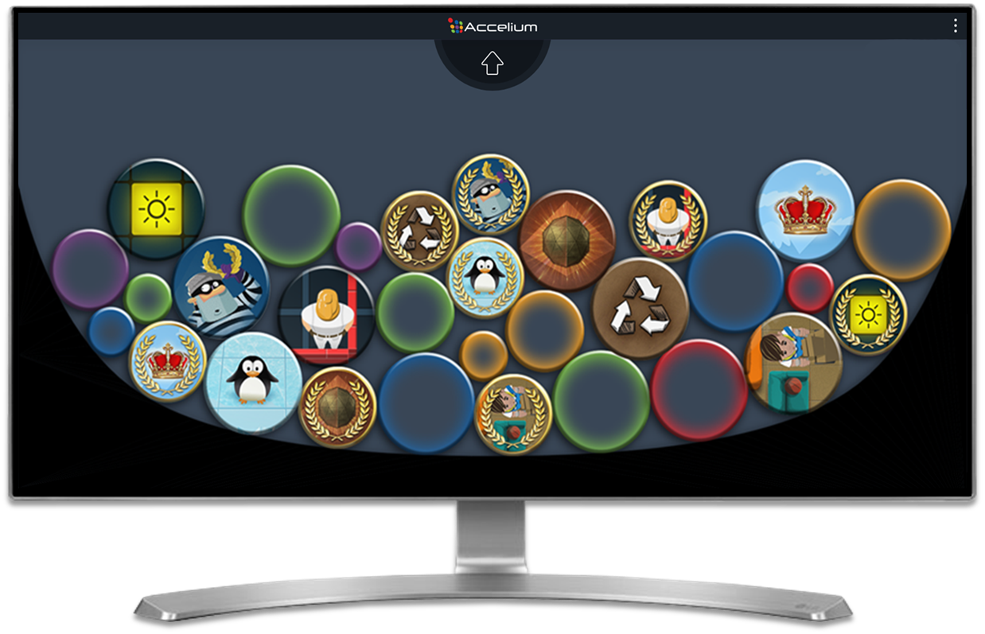

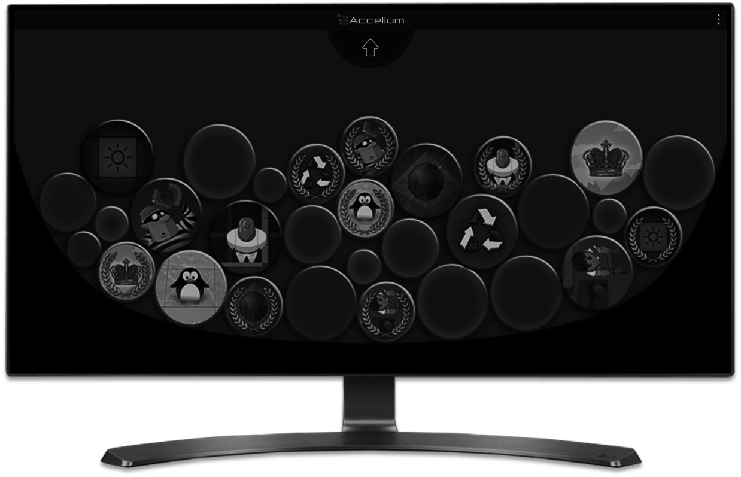
Conosciamo il gioco Lights ON
Notes:
Guida docente
Apri ora la piattaforma di Accelium sulla LIM per presentare ai tuoi alunni il gioco LIGHTS ON.
Guida gli alunni nella dimostrazione del gioco ed assicurati che tutti abbiano capito bene le regole.
Ricorda loro che possono tornare alle spiegazione delle regole in qualsiasi momento, quando serve, cliccando sull'icona “Mappa delle sfide”.
Giocate ora insieme almeno le prime 3-4 partite dando il turno di mossa ad uno studente diverso ogni volta. Dopo che ti sei assicurato che tutti abbiano capito bene le regole del gioco, puoi lasciarli a giocare in coppia/o individualmente sul loro dispositivo.
__________________________

Slide 3

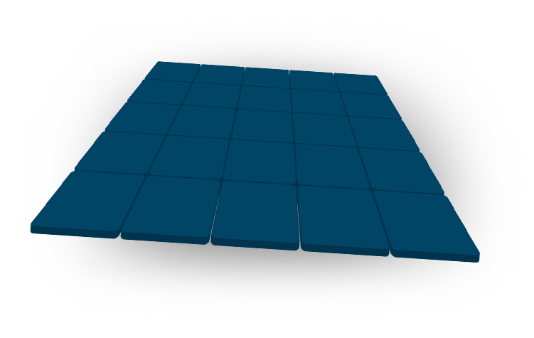

Dopo aver giocato…
Vi è piaciuto il gioco? Perché?
Lo avete trovato facile o difficile? Perché?
Cosa vi ha aiutato a decidere come piazzare i bulbi?
Come si può collegare questa strategia al concetto di “àncora” che abbiamo menzionato all’inizio della lezione?
Notes:
Guida docente
Dopo aver giocato qualche partita, invita gli alunni a condividere le loro prime impressioni sul gioco.
Ti consiglio di porre alcune domande di mediazione per stimolare le loro riflessioni, ad esempio:
Vi è piaciuto il gioco? Perché?
Lo avete trovato facile oppure difficile? Perché?
Cosa vi ha aiutato a decidere dove piazzare i bulbi?
Qual è il metodo imparato nel passato che è necessario utilizzare per decidere bene dove cominicare la soluzione? (Il METODO DELE SEMAFORO!!!)
Questo momento è un’ottima occasione innanzitutto per richiamare, ripassare i 3 passi fondamentali del Metodo del Semaforo. Incoraggia gli alunni a verbalizzare con le proprie parole le diverse fasi del processo metacognitivo.
NOTA PER L’INSEGNANTE
Se la tua classe non ha una conoscenza precedente con i metodi metacognitivi di Accelium, non le sarà famigliare il modello metacognitivo del METODO DEL SEMAFORO. A questo punto è un’ottima occasione per presentarglielo. La prossima diapositiva ti aiuterà per farlo. Inoltre, in questo caso, ti suggerisco di dedicare questa lezione solamente alla presentazione ed approfondimento del Metodo del Semaforo e proporre solamente nella lezione successiva il concetto dell’àncora.
_____________________

Slide 4



Il Metodo del Semaforo
Il Metodo del Semaforo
Rosso - Mi FERMO!!!
Giallo – RIFLETTO, osservo
analizzo, confronto!
3. Verde –AGISCO!
Notes:
Guida docente
Utilizzando l’immagine dello schermo introducete/ripassate le 3 fasi del processo metacognitivo con gli studenti?.
Prima accendo la LUCE ROSSA, quindi MI FERMO!!
Poi accendo la LUCE GIALLA, quindi RIFLETTO, OSSERVO, ANALIZZO e CONFRONTO le informazioni.
Dopo aver riflettuto, accendo la LUCE VERDE e AGISCO.
Ricorda agli studenti anche che, attraverso alcuni esempi della nostra vita, abbiamo già riflettuto più volte quanto importante e necessario utilizzare il Metodo del Semaforo non solamente nel gioco ma anche in altre situazioni della quotidianità. Chiedi se ricordano alcuni esempi ed eventualmente citarne di nuovi.
Guida gli alunni alla conclusione che fermarsi per riflettere prima di agire è nella maggior parte dei casi della nostra vita, non solamente utile, ma anche necessario. É utile per evitare errori, per risparmiare fatica, per trovare soluzioni ad un problema in modo più efficace. A volte, addirittura, è necessario, inevitabile per non cacciarci in guai più seri.
Durante l’uso del Metodo del Semaforo, però, ci siamo resi conto di una cosa. Accendere la luce rossa (cioè fermarsi), ed accendere la luce verde (cioè agire o partire) possiamo anche farcela senza grossi problemi. Quello che può darci difficoltà è comprendere bene cosa fare durante la LUCE GIALLA, quando, come dicevamo prima, dobbiamo osservare, analizzare, confrontare le informazioni di una situazione.
Chiedi se sanno cosa significano queste parole? (Ad esempio “osservare”=guardare bene, ”analizzare” = esaminare qualcosa in modo più profondo ecc,.) .
..Ed analizzare le informazioni singifica anche che dobbiamo vedere se c’è un’informazione o delle informazioni chiave su cui possiamo agganciarci, da cui possiamo far partire il processo di soluzione.

Slide 5

La strategia dell’Àncora
L’Àncora è uno strumento che dà stabilità e sicurezza anche in acque tempestose.
L’àncora può essere anche un punto di riferimento importante, un’informazione chiave a cui possiamo agganciarci nella soluzione dei problemi.
Notes:
Guida docente
Chiedi agli studenti di spiegare il significato dell’àncora nelle barche.
Per stimolare l’espressione delle loro idee ti consiglio di porre alcune domande:
Perché le navi hanno bisogno di àncore?
Qual è la forma di un’àncora?
C'è una ragione per la sua forma?
In quali situazioni il marinaio usa l’àncora?
Riassumi le loro risposte spiegando che le àncore forniscono stabilità e sicurezza anche in acque tempestose.
Invita gli alunni a riflettere in che modo, secondo loro, l’àncora potrebbe aiutarci a risolvere un problema.
Spiega che quando si affronta un problema, le ”àncore” ci forniscono un solido punto fermo a cui possiamo agganciarci per identificare la soluzione.
Quando abbiamo bisogno di risolvere un problema, conviene sempre provare a definire le nostre àncore, cioè quelle informazioni, dati che sappiamo con certezza e che possono aiutarci a fare le scelte giuste, a raggiungere la soluzione.
Spiega che ora, attraverso una situazione di gioco simulata, approfondirete meglio la strategia dell’àncora, che può diventare quindi una strategia di pensiero utile anche nel gioco.
____________________

Slide 6









‘Identificare Àncore’ nel gioco Lights ON
Notes:
Guida docente
Invita gli studenti ad osservare la situazione di gioco presentata sulla LIM.
Chiedi come potrebbero iniziare a risolvere questa sfida? Qual è il primo numero a cui dovrebbero prestare attenzione?
Consenti diverse risposte e suggerisci di lavorare in modo metodico, quindi di esaminare prima il primo numero nella riga in alto (n.1). <<fare clic con il mouse>>
Fai notare che attualmente ci sono 3 caselle che lo circondano, quindi non possono avere certezza sulla posizione dell’unico bulbo che dovrebbero posizionare accanto ad esso.
Continuate ora sulla seconda riga osservando il n.3. <<clicca con il mouse>>
Chiedi agli studenti se sanno dove posizionare i 3 bulbi intorno ad esso?
Guidali alla consapevolezza che il n.3 è la prima àncora! Poiché ci sono solamente 3 caselle che accanto al n. 3, possiamo sapere con certezza che i 3 bulbi saranno posizionati su queste 3 caselle. <<clicca con il mouse>>
Continua aggiungendo anche che identificare la prima àncora spesso ci aiuta a definire anche quella successiva.
Chiedi loro se è così anche in questa situazione? (La risposta è sì e ora glielo dimostrerai nella successiva diapositiva).
_______________

Slide 7
‘Identificare Àncore’ nel gioco Lights ON
How can the first anchor guide our way?
Notes:
Guida docente
Chiedi agli studenti di esaminare ora il numero “2” più in basso. <<fai clic con il mouse>>
Fai notare che prima di aver posizionato i 3 bulbi attorno al numero 3 , il numero “2” aveva ancora 3 caselle adiacenti dove posizionare 2 bulbi.
Ma ora che abbiamo collocato i 3 bulbi attorno al numero “3”, il posizionamento dei 2 bulbi aggiuntivi ci è molto chiaro.
Spiega che questo è un ottimo esempio di come l’identificazione di un’àncora porti alla scoperta di un’altra.
_______________

Slide 8

‘Identificare Àncore’ nel gioco Lights ON
Notes:
Guida docente
Invita gli alunni a suggerire il resto della soluzione.
Puoi sempre guidarli con qualche domanda di mediazione ad esempio:
Chiedi se il numero “0” può essere un’altra àncora?
Fai notare che in quanto nessun bulbo può essere messo vicino al numero “0”, possiamo escludere questa casella (<<clicca con il mouse>>) come possibile posizione dove piazzarne uno.
Così facendo però possiamo scoprire subito il posizionamento del bulbo accanto al numero ”1” in basso.
Dopo aver completato la sfida illustrata, guida l’attenzione degli studenti al fatto che identificare delle informazioni, dei punti di riferimento sicuri è una strategia di pensiero molto significativo nella soluzione di qualsiasi problema, anche nello studio.. Il prossimo esempio, glielo evidenzierà anche molto bene.
_______________

Slide 9




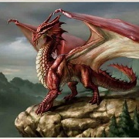


Identificare “àncore”
 | Orologio magico | Fiauto incantato | Sfera di cristallo | Tappeto volante
Sara
Bruno
Carlo
Debora
Quattro bambini sono andati al mercato delle meraviglie e hanno comprato un giocattolo diverso ciascuno.
Riesci ad abbinare il bambino con il suo giocattolo scelto?
1. Sara ha scelto un giocattolo che inizia con una lettera diversa dal suo nome.
2. Bruno non sa ancora leggere l'orologio, quindi non poteva scegliere quello
3. Carlo ama le cose che volano, quindi ha scelto un giocattolo con questa caratteristica.
4. Debora invece é innamorata di musica, le piacerebbe tanto anche suonarla.
Notes:
Guida docente
Dite alla classe che ora risolveranno un indovinello logico che gli dimostrerà come identificare informazioni chiave, cioè “àncore” di un problema può essere utile nella sua risoluzione.
Presentate agli studenti il seguente indovinello, come spiegato nella diapositiva:
“Quattro bambini sono andati al mercato delle meraviglie e hanno comprato un giocattolo diverso ciascuno.
Riesci ad abbinare il bambino con il suo giocattolo scelto?”
Spiegate alla classe che abbiamo 4 indizi per aiutarci in questo compito.
Sara ha scelto un giocattolo che inizia con una lettera diversa dal suo nome.
Bruno non sa ancora leggere l'orologio, quindi non poteva scegliere quello.
Carlo ama le cose che volano, quindi ha scelto un giocattolo con questa caratteristica.
Debora invece é innamorata di musica, le piacerebbe tanto anche suonarla.
_____________________

Slide 10


Identificare “àncore”
 | Orologio magico | Fiauto incantato | Sfera di cristallo | Tappeto volante
Sara
Bruno
Carlo
Debora
Quattro bambini sono andati al mercato delle meraviglie e hanno comprato un giocattolo diverso ciascuno.
Riesci ad abbinare il bambino con il suo giocattolo scelto?
1. Sara ha scelto un giocattolo che inizia con una lettera diversa dal suo nome.
2. Bruno non sa ancora leggere l'orologio, quindi non poteva scegliere quello
3. Carlo ama le cose che volano, quindi ha scelto un giocattolo con questa caratteristica.
4. Debora invece é innamorata di musica, le piacerebbe tanto anche suonarla.
Notes:
Guida docente
Innanzitutto, chiedete agli studenti quale pensano debba essere il primo passo per risolvere l’indovinello.
Spiegate che, per capire da dove cominciare la risoluzione dell’indovinello, dobbiamo fermarci prima, poi leggere, analizzare tutti gli indizi ed informazioni fornite. (METODO DEL SEMAFORO!!!)
Per la miglior organizzazione delle informazioni utilizzate la tabella dove possono documentare tutte le informazioni disposte e dedotte..
Chiedete a un volontario di leggere il primo indizio: “Sara ha scelto un giocattolo che inizia con una lettera diversa dal suo nome”. Questa informazione può darci certezza su quello che ha scelto Sara? (In realtà no, ma da un’informazione importante su quello che non ha scelto..che é la sfera di cristallo. <<cliccate sul mouse>>.
Chiedete ora: con la seconda informazione relativamente a Bruno, possiamo dire con certezza cosa ha preso Bruno? (Ugualmente no, ma sappiamo per certo quello che sicuramente non ha preso che é l’ orologio.) <<cliccate sul mouse>>.
Continuate ora esaminando la terza informazione: “Carlo ama le cose che volano, quindi ha scelto un giocattolo con questa caratteristica.” Chiedete nuovamente agli alunni se questa informazione gli dà certezza sulla sua scelta? (Questa volta Sì, in quanto possiamo sapere che il tappetto volante è l’unico oggetto con questa caratteristica. Quindi la terza informazione è un’àncora.) <<cliccate sul mouse>>
Ora leggete la quarta ed ultima informazione, e chiedete se questa ugualmente può dare certezza sull’oggetto scelto da Deborah? (Sì, poiché il flauto incantato é uno strumento musicale, ma anche l’unico oggetto che poteva darle questa possibilità. . Quindi la quarta informazione è ugualmente un’àncora) <<cliccate sul mouse>>
Dopo aver letto tutte le informazioni anche se non abbiamo ancora la tabella completata, ma con le àncore identificate, con le certezze segnate, possiamo ora riempire il resto della tabella e collocare le informazioni mancanti (come nel gioco Lights-on).
Guida ora la classe alla consapevolezza che, sapendo che Carlo ha scelto il tappeto volante, nessuno altro bambino poteva sceglierlo. Quindi possiamo elmininarlo anche dalle possibili scelte sia di Sara che di Bruno. <<cliccate sul mouse>>
La stessa cosa possiamo fare dopo la scelta di Debora in quanto né Sara né Bruno potevano scegliere il flauto incantato. <<cliccate sul mouse>>
Ed ecco la soluzione che può essere letta dalla tabella in modo chiaro: Sara ha scelto l’orologio magico e Bruno la sfera di cristallo. <<cliccate sul mouse>>
________________

Slide 11

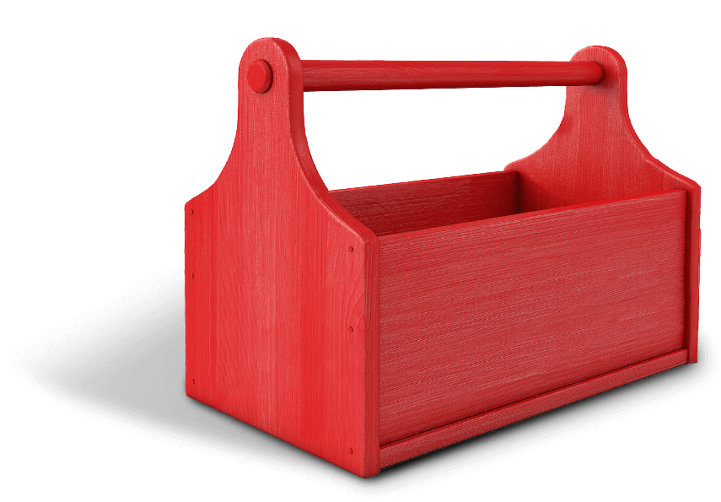

Cosa abbiamo imparato oggi?
Àncora
L’àncora è uno strumento che dà stabilità e sicurezza anche in acque tempestose.
…ma l’àncora è anche un punto di riferimento importante, un’informazione chiave a cui possiamo agganciarci nella soluzione dei problemi.
Notes:
Guida docente
Invita gli alunni a fare una breve sintesi di quanto imparato e studiato oggi.
Riassumi le attivitá di oggi enfatizzando che avete conosciuto ed studiato il concetto di “àncora”.
Questa strategia di pensiero è stata associata ad uno strumento importante della nave che fornisce stabilità e sicurezza anche con mare mosso.
Hanno potuto anche vedere che gli ancoraggi ci forniscono una solida base da cui è più facile avviare il processo di risoluzione anche nella soluzione dei problemi.
___________________________

Slide 12



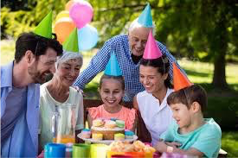

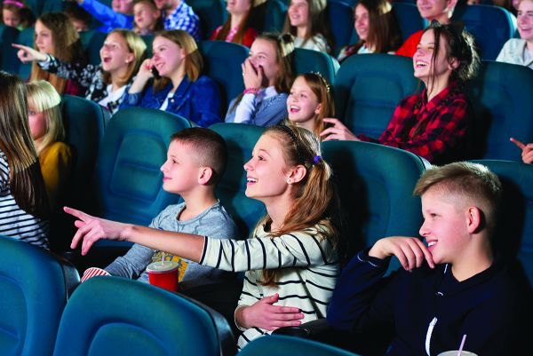
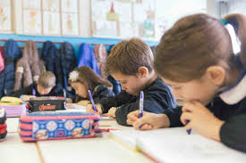
Diverse “àncore” nella nostra vita…
©
Notes:
Guida docente
Guida gli alunni infine alla consapevolezza che diverse “àncore” possono essere definite nella nostra vita.
Le immagini proiettate sulol schermo dimostrano diverse situazioni che possono essere collegate al concetto di àncora.
La nostra famiglia, i nostri membri famigliari che sono dei punti sicuri nella nostra vita
I nostri amici di cui possiamo fidarci ugualmente
Gli appuntamenti già segnalati nel calendario per incastrare altri impegni
La legge, le diverse regole ci danno ugualmente sicurezza
Certi luoghi, posti che possono essere punti di riferimento se ci perdiamp in città, posti sconosciuti
Nota bene
Qui ora abbiamo raccolto solamente alcuni esempi sia per stimolarne altri da parte anche degli studenti, ma soprtatutto per allargare la loro visione su questo concetto, allo scopo di renderli consapevoli che in numerose situazioni della nostra vita si possono trovare àncore”, punti sicuri e fissi a cui possiamo agganciarci.
Se ci troviamo davanti a un problema, è importante che non ce ne preoccupiamo subito ma piuttosto cerchiamo a trovare quei punti, persone, luoghi, informazioni d’appoggio che ci danno sicurezza e confidenza nell’affrontare la situazioni con successo.
Prima di chiudere la lezione invita gli studenti ad accedere alla piattaforma Accelium anche a casa e a continuare a giocare Lights-On.

Slide 13
Il concetto dell’àncora
Lights-on
Lezione 1
©
Notes:
Guida docente
Saluta la classe e ringrazia della loro attenzione.

